Slide 1
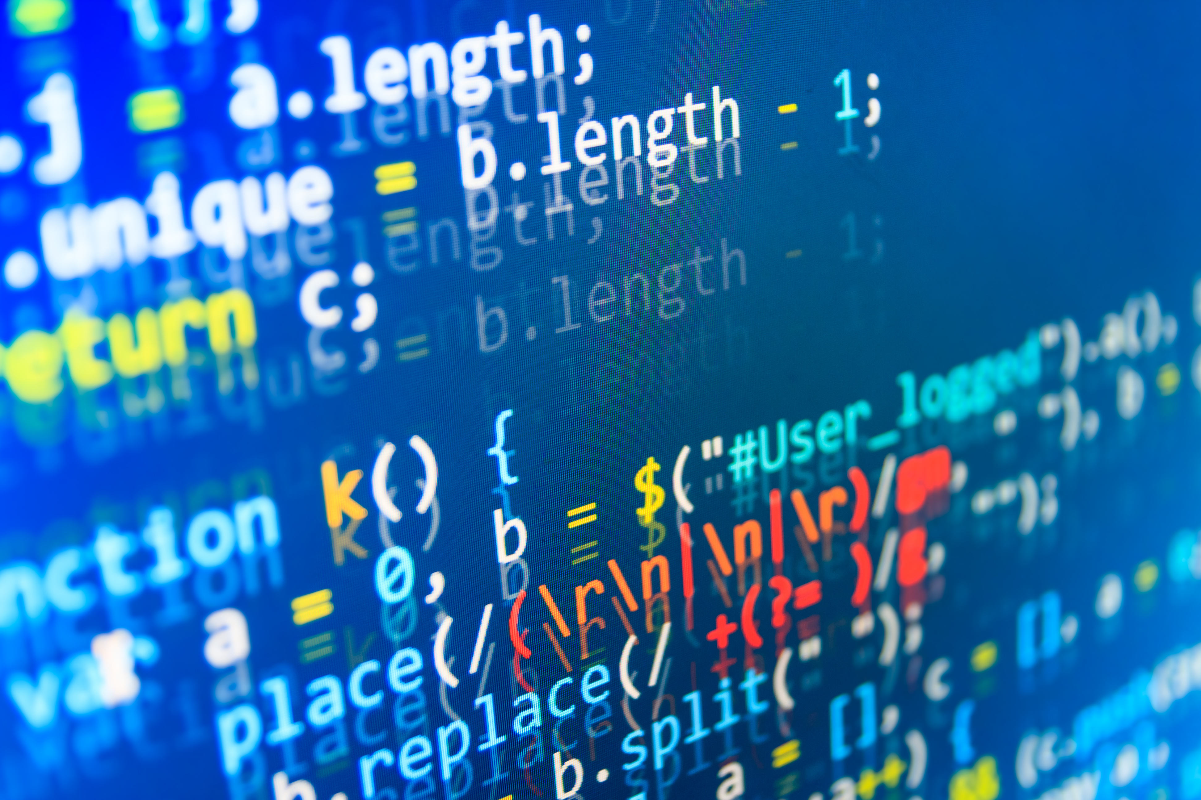
Programmeren is Makkelijk
Les 2: Attributen

Slide 2
Wat gaan we vandaag leren?
Hoe werkt het internet?
Wat is een browser?

Slide 3
Internet
Wat is het internet?
Wat weten jullie al van het internet?

Slide 4

Internet
Wat is het internet?
Jaap wil de tekening van Mies zien
Huis van Jaap
Huis van Mies

Slide 5

Internet
Wat is het adres van Mies?
Wat is het internet?
Jaap wil de tekening van Mies zien
Huis van Jaap
Huis van Mies

Slide 6
Internet
Oh ja, Hoofdstraat 26
Wat is het internet?
Jaap wil de tekening van Mies zien
Huis van Jaap
Huis van Mies

Slide 7
Internet
Wat is het internet?
Jaap wil de tekening van Mies zien
Huis van Jaap
Huis van Mies

Slide 8
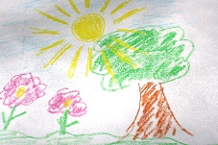
Internet
Wat is het internet?
Jaap wil de tekening van Mies zien
Huis van Jaap
Huis van Mies

Slide 9

Internet
Wat is het internet?
Jaap wil de tekening van Mies zien
Computer van Jaap
Computer van Mies

Slide 10
Internet
Ik blijf lekker thuis vandaag, ik doe het online!
Wat is het internet?
Jaap wil de tekening van Mies zien
Computer van Jaap
Computer van Mies

Slide 11
Internet
Lekker makkelijk!
Wat is het internet?
Jaap wil de tekening van Mies zien
Computer van Jaap
Computer van Mies

Slide 12
Internet
Wat is adres van Mies ookalweer?
Wat is het internet?
Jaap wil de tekening van Mies zien
Computer van Jaap
Computer van Mies

Slide 13

Internet
Wat is het internet?
Jaap wil de tekening van Mies zien
Computer van Jaap
www.webmies.nl
Computer van Mies

Slide 14
Internet
Wat is het internet?
Jaap wil de tekening van Mies zien
Computer van Jaap
…laden…
Computer van Mies

Slide 15
Internet
Wat is het internet?
Jaap wil de tekening van Mies zien
Computer van Jaap
Klaar!
Computer van Mies

Slide 16
Internet
Computer van Jet
Wat is het internet?
Computer van Jaap
Computer van Mies
Computer van Jip
Computer van Kerem

Slide 17
Internet
Computer van Jet
Wat is het internet?
Computer van Jaap
Computer van Mies
Computer van Jip
Computer van Kerem

Slide 18
Internet
Computer van Jet
Wat is het internet?
Computer van Jaap
Server van Mies
Computer van Jip
Computer van Kerem

Slide 19


Internet
Computer van Jet
Wat is het internet?
Computer van Jaap
Server van Mies
Laptop van Jip
Telefoon van Kerem

Slide 20
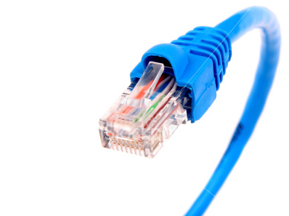
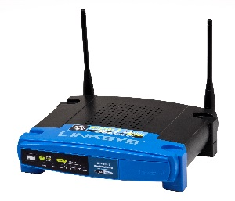
Internet
Computer van Jet
Wat is het internet?
internetkabel
Computer van Jaap
draadloos / wifi
Server van Mies
Laptop van Jip
Telefoon van Kerem

Slide 21
Internet
Wat is het internet?
Het internet is een netwerk, net als een snelweg of fietspad
Internetkabels in plaats van asfalt
Bits in plaats van auto’s of fietsen

Slide 22
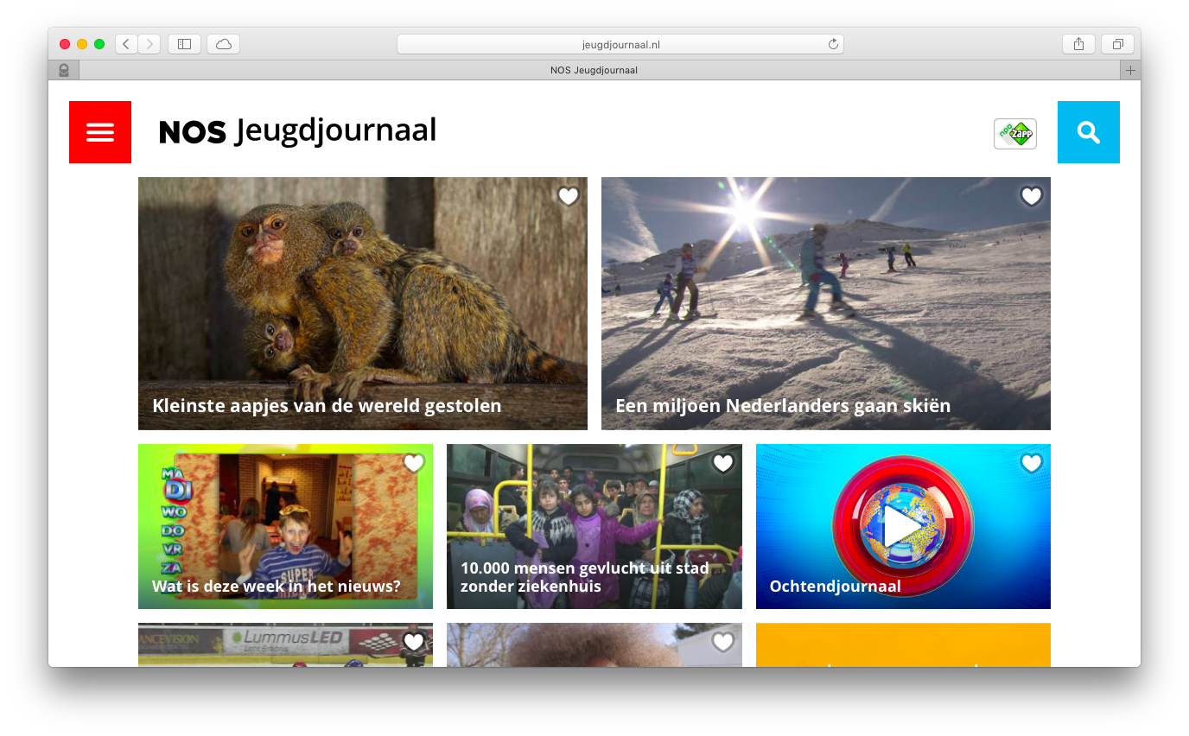
Website
jeugdjournaal.nl
Wat is een website?

Slide 23
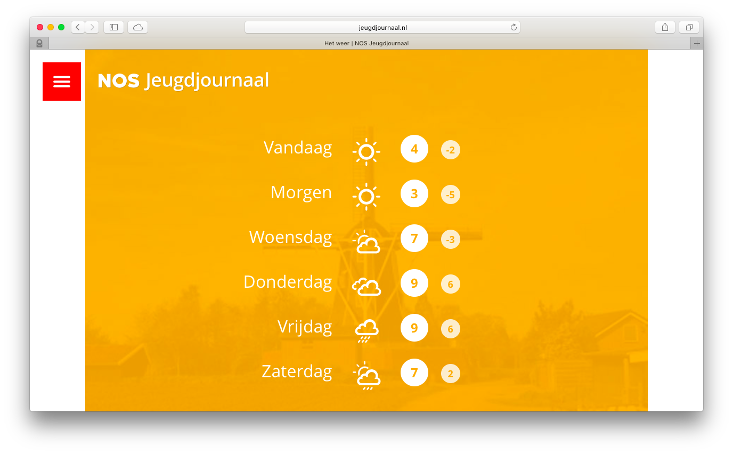
Website
jeugdjournaal.nl/weer
Wat is een website?

Slide 24
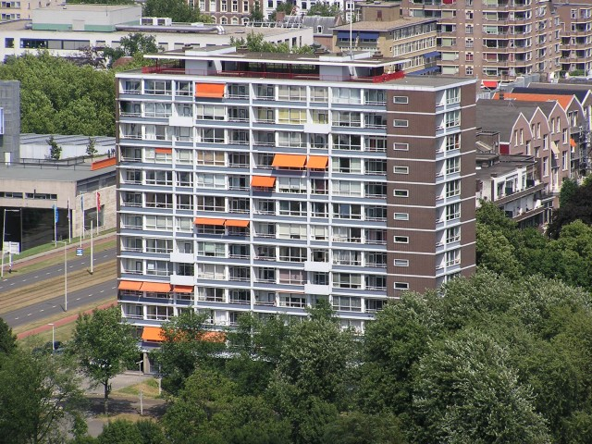
Website
Langstraat 62
Wat is een website?

Slide 25
Website
Langstraat 62, kamer 18
Wat is een website?

Slide 26
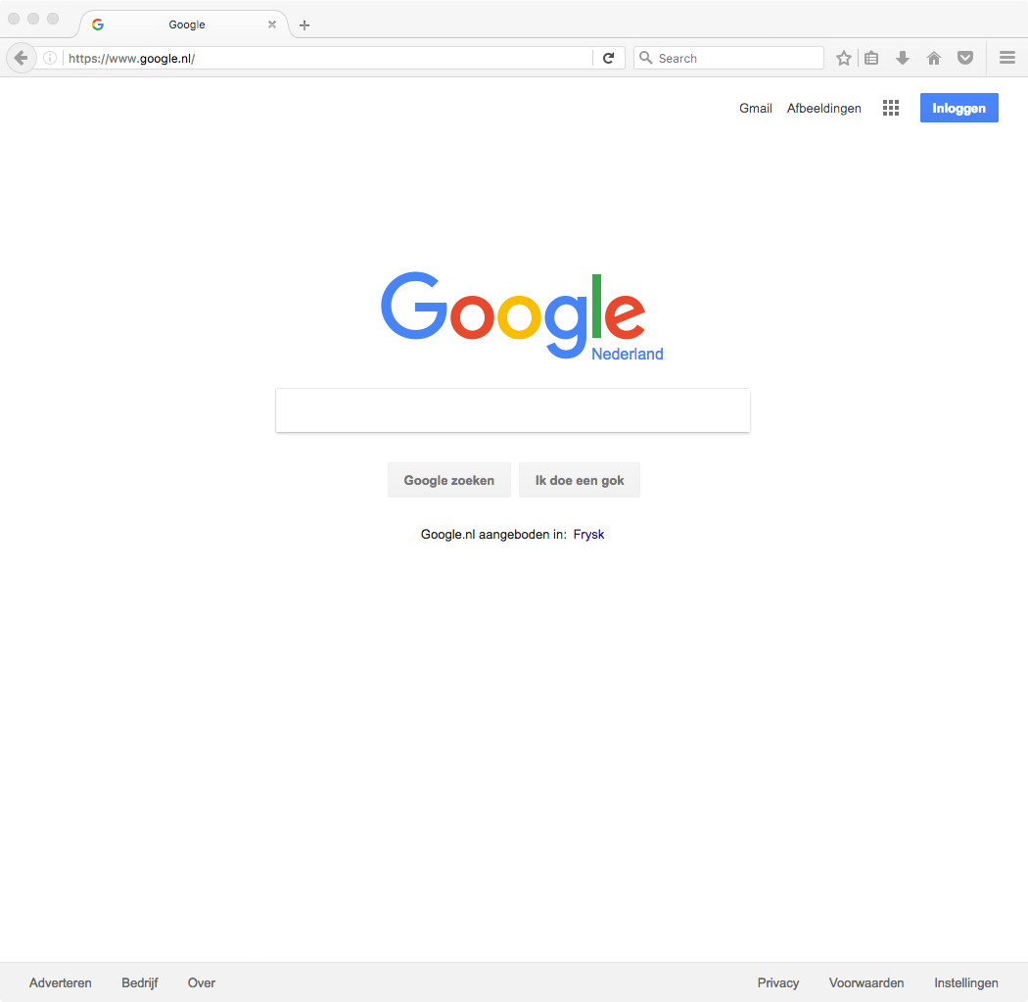
Website
Adresgegevens

Slide 27
Website
Adresbalk
Adresgegevens
Zoekbalk van
Google

Slide 28
Website
Adresgegevens
Stel, je moet een adres naar een website hebben, gebruik dan dit stappenplan:
Ga naar de website
Kopieer het adres van de adresbalk
Plak het adres in je code

Slide 29
Website
Adresgegevens
dit is je attribuut
<a href=“…”>link</a>

Slide 30
Website
Adresgegevens
dit is het webadres
<a href=“…”>link</a>

Slide 31
Website
Adresgegevens
<a href=“https://www.jeugdjournaal.nl”>link</a>

Slide 32
Attributen
Eigenschappen van tags
Een attribuut is een eigenschap van een tag
Staat in de open-tag, zo: eigenschap=“waarde”
Voorbeeld: <p kleur=“groen”>voorbeeld</p>

Slide 33
Website
Hoe schrijf je HTML?
aan het werk!

Slide 34
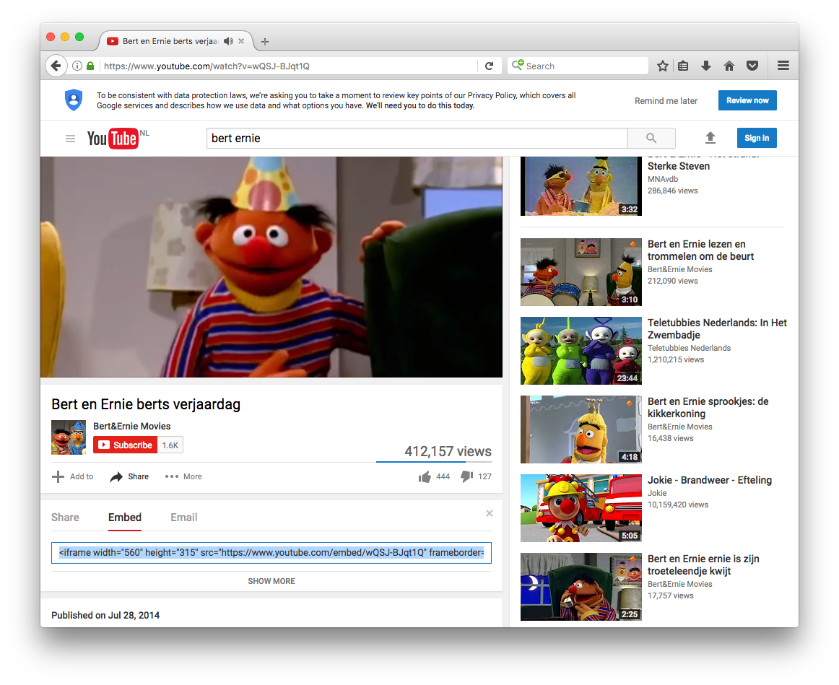
Attributen
Deze code direct in je eigen code plakken!
YouTube filmpjes invoegen
Filmpje zoeken
’Delen’ klikken
‘Insluiten’ klikken
Code kopiëren naar je site!

Slide 35
Website
Hoe schrijf je HTML?
aan het werk!

Slide 36
Website
Samenvatting
Het internet is een groot netwerk van computers die met elkaar kunnen praten
Een browser leest HTML tags en maakt er een website van
Jullie kunnen zelf ook HTML lezen en schrijven!

